Slide 1
ANALISI DELLA SERIE ANIMATA SOUTH PARK
Text Mining and Search
Giacomo De Gobbi: 860913
Davide Vercesi: 852483

Slide 2

INTRODUZIONE

Slide 3
PREPROCESSING
Tokenizzazione
Minuscole e maiuscole
Slang e forme contratte
Caratteri speciali e punteggiatura
Stemming
Stop words

Slide 4
STATISTICHE DESCRITTIVE
(stagione 1)
(stagione 19)

Slide 5
WORD-CLOUD
(stagione 1)
(stagione 19)

Slide 6
BoW (Bag of Word)
TF-IDF

Slide 7
SENTIMENT ANALYSIS
(stagione 1)
(stagione 19)

Slide 8
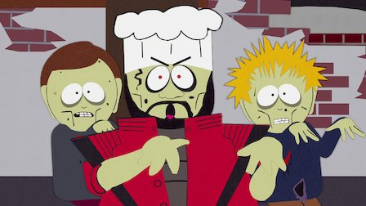

TOPIC MODELING
0.031*"costum" + 0.019*"candi" + 0.018*"zombi" + 0.014*"wendi" + ' '0.014*"eye" + 0.009*"aaah" + 0.009*"pink" + 0.009*"dress" + '0.009*"trickortreat" + 0.008*"sauc"'
'0.040*"triangl" + 0.023*"streisand" + 0.014*"smith" +' '0.014*"robert" + 0.009*"barbara" + 0.008*"zinthar" +' '0.007*"leonard" + 0.007*"maltin"'

Slide 9
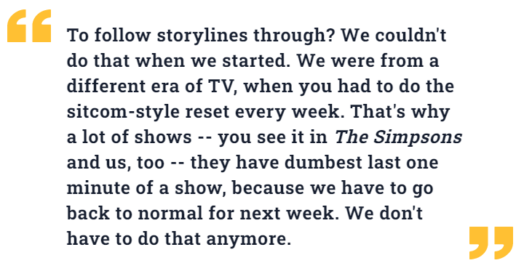

Slide 10
CONCLUSIONI

